Slide 1
PLANIFICACIÓN CLASES VIRTUALES HISTORIA, GEOGRAFÍA Y CS. SOCIALES 5°A SEMANA N° 31 FECHA : 26 al 30 de octubre 2020.
Colegio Jean Piaget
Mi escuela, un lugar para aprender y crecer en un ambiente seguro y saludable

Slide 2
ASIGNATURA /CURSO | Historia, Geografía y Cs. Sociales / 5°A
NOMBRE DEL PROFESOR/A | Daniela Carreño Salinas
OBJETIVO DE APRENDIZAJE PRIORIZACIÓN NIVEL 1 | OA 09 :Caracterizar las grandes zonas de Chile y sus paisajes (Norte Grande, Norte Chico, Zona Central, Zona Sur y Zona Austral), considerando ubicación, clima (temperatura y precipitaciones), relieve, hidrografía, población y recursos naturales, entre otros.
INDICADORES DE EVALUACIÓN PARA OA | Identifican la presencia y distribución de los principales recursos existentes en cada zona natural.
CONTENIDO /HABILIDADES | Zonas naturales y sus recursos / H. Usar herramientas geográficas para ubicar, caracterizar y relacionar elementos del espacio geográfico, como regiones, climas, paisajes, población, recursos y riesgos naturales.
OBJETIVO DE LA CLASE | Caracterizar los rasgos más relevantes de la población y explicar cómo el entorno influye en los modos de vida de las personas en cada zona natural.
EVALUACIÓN | Responder ticket de salida y enviar a daniela.carreno@colegio-jeanpiaget.cl o al wsp +569 41745325 el día viernes 30 de octubre.

Slide 6
Importante:
Cuándo esté la animación de un lápiz, significa que debes escribir en tu cuaderno
Cuándo esté esta animación de una cámara fotográfica, significa que debes mandar reporte sólo de esa actividad (una foto de la actividad)
Cuándo esté esta animación de un libro, significa que debes trabajar en tu libro de Historia.
Cuándo esté esta animación de un signo de pregunta, significa que debes pensar y analizar, sin escribir en tu cuaderno. Responder de forma oral.

Slide 7
¿Recordemos?

Slide 8
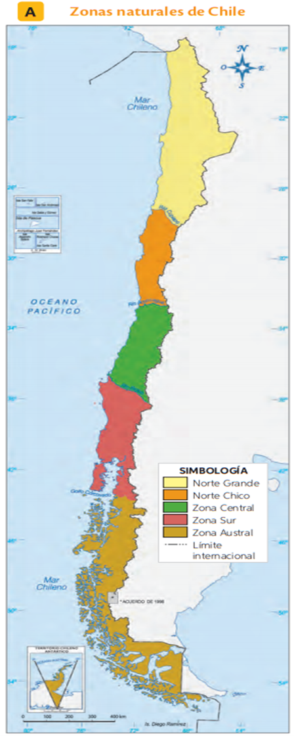
Zonas Naturales
El territorio chileno se divide en cinco grandes zonas naturales: Norte Grande, Norte Chico, Zona Central, Zona Sur y Zona Austral. Se caracterizan por los elementos físicos que las forman, que a su vez las diferencian entre sí.

Slide 9
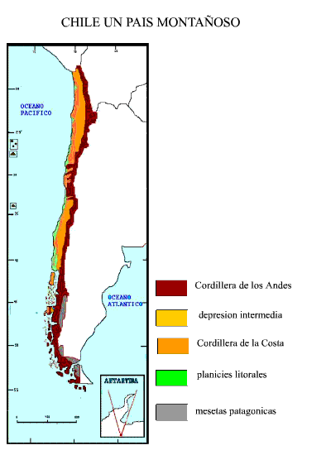

Slide 10
Zonas naturales y las características de su población
En esta clase abordaremos el tema:
Objetivo: Caracterizar los rasgos más relevantes de la población y explicar cómo el entorno influye en los modos de vida de las personas en cada zona natural.

Slide 11
Observemos con mucha atención el siguiente video, pon mucha atención de lo que allí se presenta:
https://www.youtube.com/watch?v=SNSMUM1qBdk

Slide 12
¿Qué es un recurso natural?
¿Qué tipos de recursos podemos encontrar?
¿Cómo crees tu que podemos cuidar los recursos no renovables?

Slide 13
En la página 26 de tu libro, se presenta la siguiente información:
¿Qué tipo de recurso se está explotando?
¿Es un recurso limitado o ilimitado?, ¿por qué piensas eso?

Slide 14
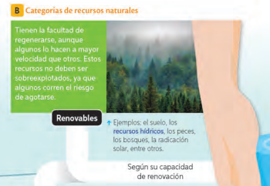
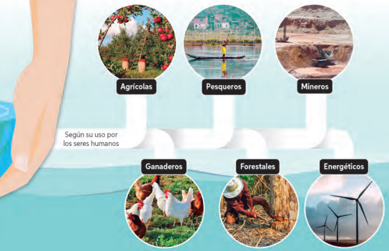
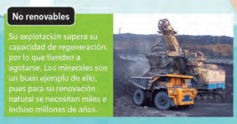
En la página 28 de tu libro:

Slide 15
En la página 30:

Slide 16
En la página 31 de tu libro:

Slide 17
En la página 32 de tu libro:

Slide 18
A partir de la observación de los mapas: ¿en qué zona de Chile se concentra la explotación forestal y dónde la energía solar?, ¿a qué atribuyen eso?

Slide 19
En la página 33 de tu libro:

Slide 20
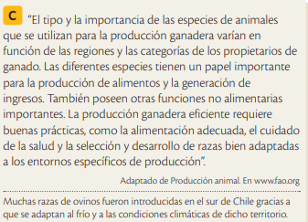
En la página 34 de tu libro:

Slide 21
En la página 35 de tu libro:
¿En qué zonas naturales se concentra la actividad agrícola? ¿cuál es la región con mayor producción?

Slide 22
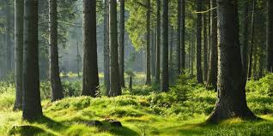
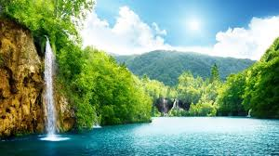
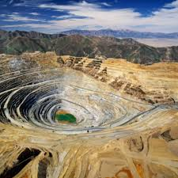
1) ¿Qué recurso natural se encuentra en las imágenes?
TICKET DE SALIDA
HISTORIA, GEOGRAFÍA Y CS. SOCIALES
SEMANA 31
Nombre: _______________________________________

Slide 23
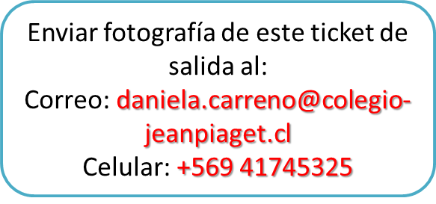
2) ¿Cuál es el recurso natural más importante para nuestro país? ¿Por qué?
3) ¿En qué zona viven ustedes?, ¿qué recursos se explotan en su localidad?, ¿cómo lo saben?

